Slide 1
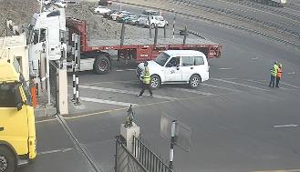
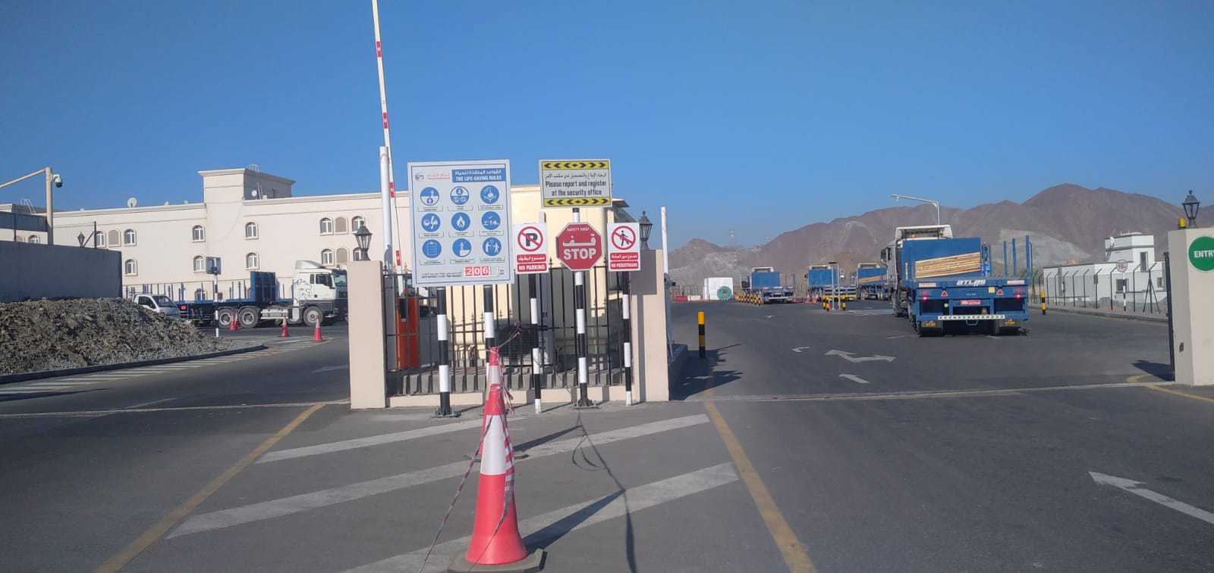
पीडीओ दूसरी चेतावनी
तारीख: समय: | 10/02/2025 09:45 AM | घटना का शीर्षक: पीआईएम# | हाईपो#07 1174793 | जोखिम श्रेणी: चोट/संपत्ति क्षति: | एमवीआई कलाई का फ्रैक्चर | वास्तविक गंभीरता: संभावित गंभीरता: | 3पी सी4पी | गतिविधि: स्थान: | मुख्य प्रवेश क्षेत्र एमएएफ
लक्षित दर्शक: लिफ्टिंग ऑपरेशन और लिफ्टिंग टीम
Photo explaining what was done wrong
क्या हुआ?
10 फरवरी 2025 को सुबह 09:45 बजे, मस्कट में ठेकेदार लॉजिस्टिक्स यार्ड के बाहर प्रवेश और निकास गेट के शेवरॉन क्षेत्र में एक घटना हुई, जिसमें एक ठेकेदार चालक, पीडीओ विक्रेता प्रतिनिधि और सहायक शामिल थे। लाइट ड्यूटी चालक ने शेवरॉन क्षेत्र में गेट पर वाहन रोका, जबकि उसी समय दो तीसरे पक्ष के पैदल यात्री भी शेवरॉन क्षेत्र में पीछे खड़े थे। चालक ने सुरक्षा कर्मी के साथ बातचीत समाप्त की और पीछे हटना शुरू किया, जिससे दोनों पैदल यात्रियों को टक्कर लगी। परिणामस्वरूप, एक तीसरे पक्ष के सहायक जमीन पर गिर गया और उसकी बांह में फ्रैक्चर हो गया।
दोनों तीसरे पक्ष के कर्मियों को आगे की चिकित्सा जांच और मूल्यांकन के लिए एसक्यूयू अस्पताल ले जाया गया।
ऐसा क्यों हुआ/निष्कर्ष:
लाइट ड्यूटी चालक ने वाहन को गैर-निर्दिष्ट क्षेत्र में पार्क किया था।
सुरक्षा कर्मियों ने न तो वाहन के संबंध में और न ही पैदल यात्रियों के संबंध में हस्तक्षेप किया।
इस घटना से आपकी सीख:
आप अपने साइट के प्रवेश द्वार पर शामिल खतरों की पहचान, मूल्यांकन और नियंत्रण कैसे करते हैं?
क्या आप सुनिश्चित करते हैं कि साइट का उपयोग करने वाले सभी लोगों के लिए साइट इंडक्शन किया जाए?
क्या आप सुनिश्चित करते हैं कि हर कोई असुरक्षित कार्य/स्थिति को रोकने के लिए ‘सशक्तिकरण टू स्टॉप’ का उपयोग करे?
क्या आप सुनिश्चित करते हैं कि साइट के प्रवेश द्वार पर वाहन पार्किंग को नियंत्रित किया जाए?
क्या आप वाहन को चलाने और पीछे हटने से पहले 360 डिग्री जांच करते हैं?
क्या आप सुनिश्चित करते हैं कि पर्याप्त खतरे की पहचान, जैसे साइनेज, चेतावनी शेवरॉन आदि, मौजूद हों?
Photo explaining how it should be done right
स्वीकृत लिफ्टिंग योजना का पालन करें, क्रेन आउटरीगर को बढ़ाया जाए और स्थिर सतह पर रखा जाए।
गोपनीय - पीडीओ/पीडीओ ठेकेदारों के बाहर साझा न करें
Notes:
Ensure all dates and titles are input
A short description should be provided without mentioning names of contractors or individuals. You should include, what happened, to who (by job title) and what injuries this resulted in. Nothing more!
Four to five bullet points highlighting the main findings from the investigation. Remember the target audience is the front line staff so this should be written in simple terms in a way that everyone can understand.
The strap line should be the main point you want to get across
The images should be self explanatory, what went wrong (if you create a reconstruction please ensure you do not put people at risk) and below how it should be done.

Slide 2
प्रबंधन चिंतनशील प्रश्न
इस घटना से सीख लेने और निरंतर सुधार सुनिश्चित करने के लिए, सभी अनुबंध प्रबंधकों को नीचे दिए गए प्रश्नों के आधार पर अपने एचएसई जोखिम प्रबंधन की समीक्षा करनी होगी।
निम्नलिखित की पुष्टि करें:
क्या आप सुनिश्चित करते हैं कि सुविधा में प्रवेश से पहले सभी आगंतुकों का इंडक्शन किया जाए?
क्या आप सुनिश्चित करते हैं कि वाहन नो-पार्किंग क्षेत्रों में पार्क न करें?
क्या आप सुनिश्चित करते हैं कि ‘सशक्तिकरण टू स्टॉप’ को कार्यबल और आगंतुकों तक संप्रेषित किया जाए?
क्या आप सुनिश्चित करते हैं कि उच्च जोखिम वाले क्षेत्रों में पैदल यात्री आवाजाही प्रतिबंधित और शमन की जाए?
क्या आप सुनिश्चित करते हैं कि आपकी सुविधा में एक निर्दिष्ट पैदल यात्री क्षेत्र हो?
* यदि उपरोक्त किसी भी प्रश्न का उत्तर "नहीं" है, तो कृपया इस कमी को सुधारने के लिए कार्रवाई करें।
कृपया मार्गदर्शन के लिए नोट्स अनुभाग देखें।
गोपनीय - पीडीओ/पीडीओ ठेकेदारों के बाहर साझा न करें
Notes:
Make a list of closed questions (only ‘yes’ or ‘no’ as an answer) to ask others if they have the same issues based on the management or HSE-MS failings or shortfalls identified in the investigation.
Imagine you have to audit other companies to see if they could have the same issues.
These questions should start with: Do you ensure…………………?

